Slide 1
DECISION TREE
Trương Tuấn Minh
(ttminh27@gmail.com)

Slide 2
Nội dung
1. Giới thiệu về Decision Tree
2. Iterative Dichotomiser 3 (ID3) - classification
3. Iterative Dichotomiser 3 (ID3) - regression
4. Điều kiện dừng của thuật toán
5. Decision Tree trong sklearn (python)
6. Review các thuật toán

Slide 3
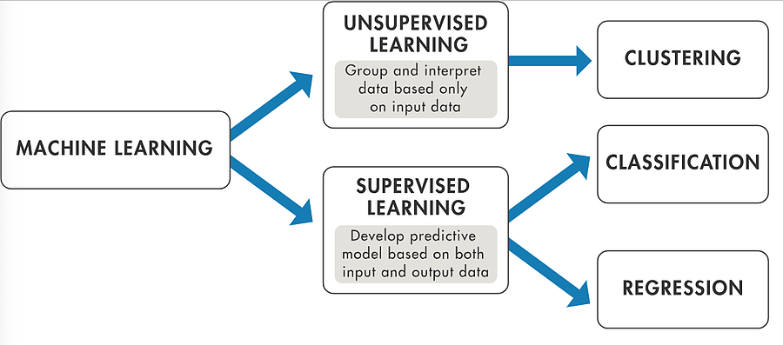
1. Giới thiệu về decision tree
decision tree
decision tree

Slide 4
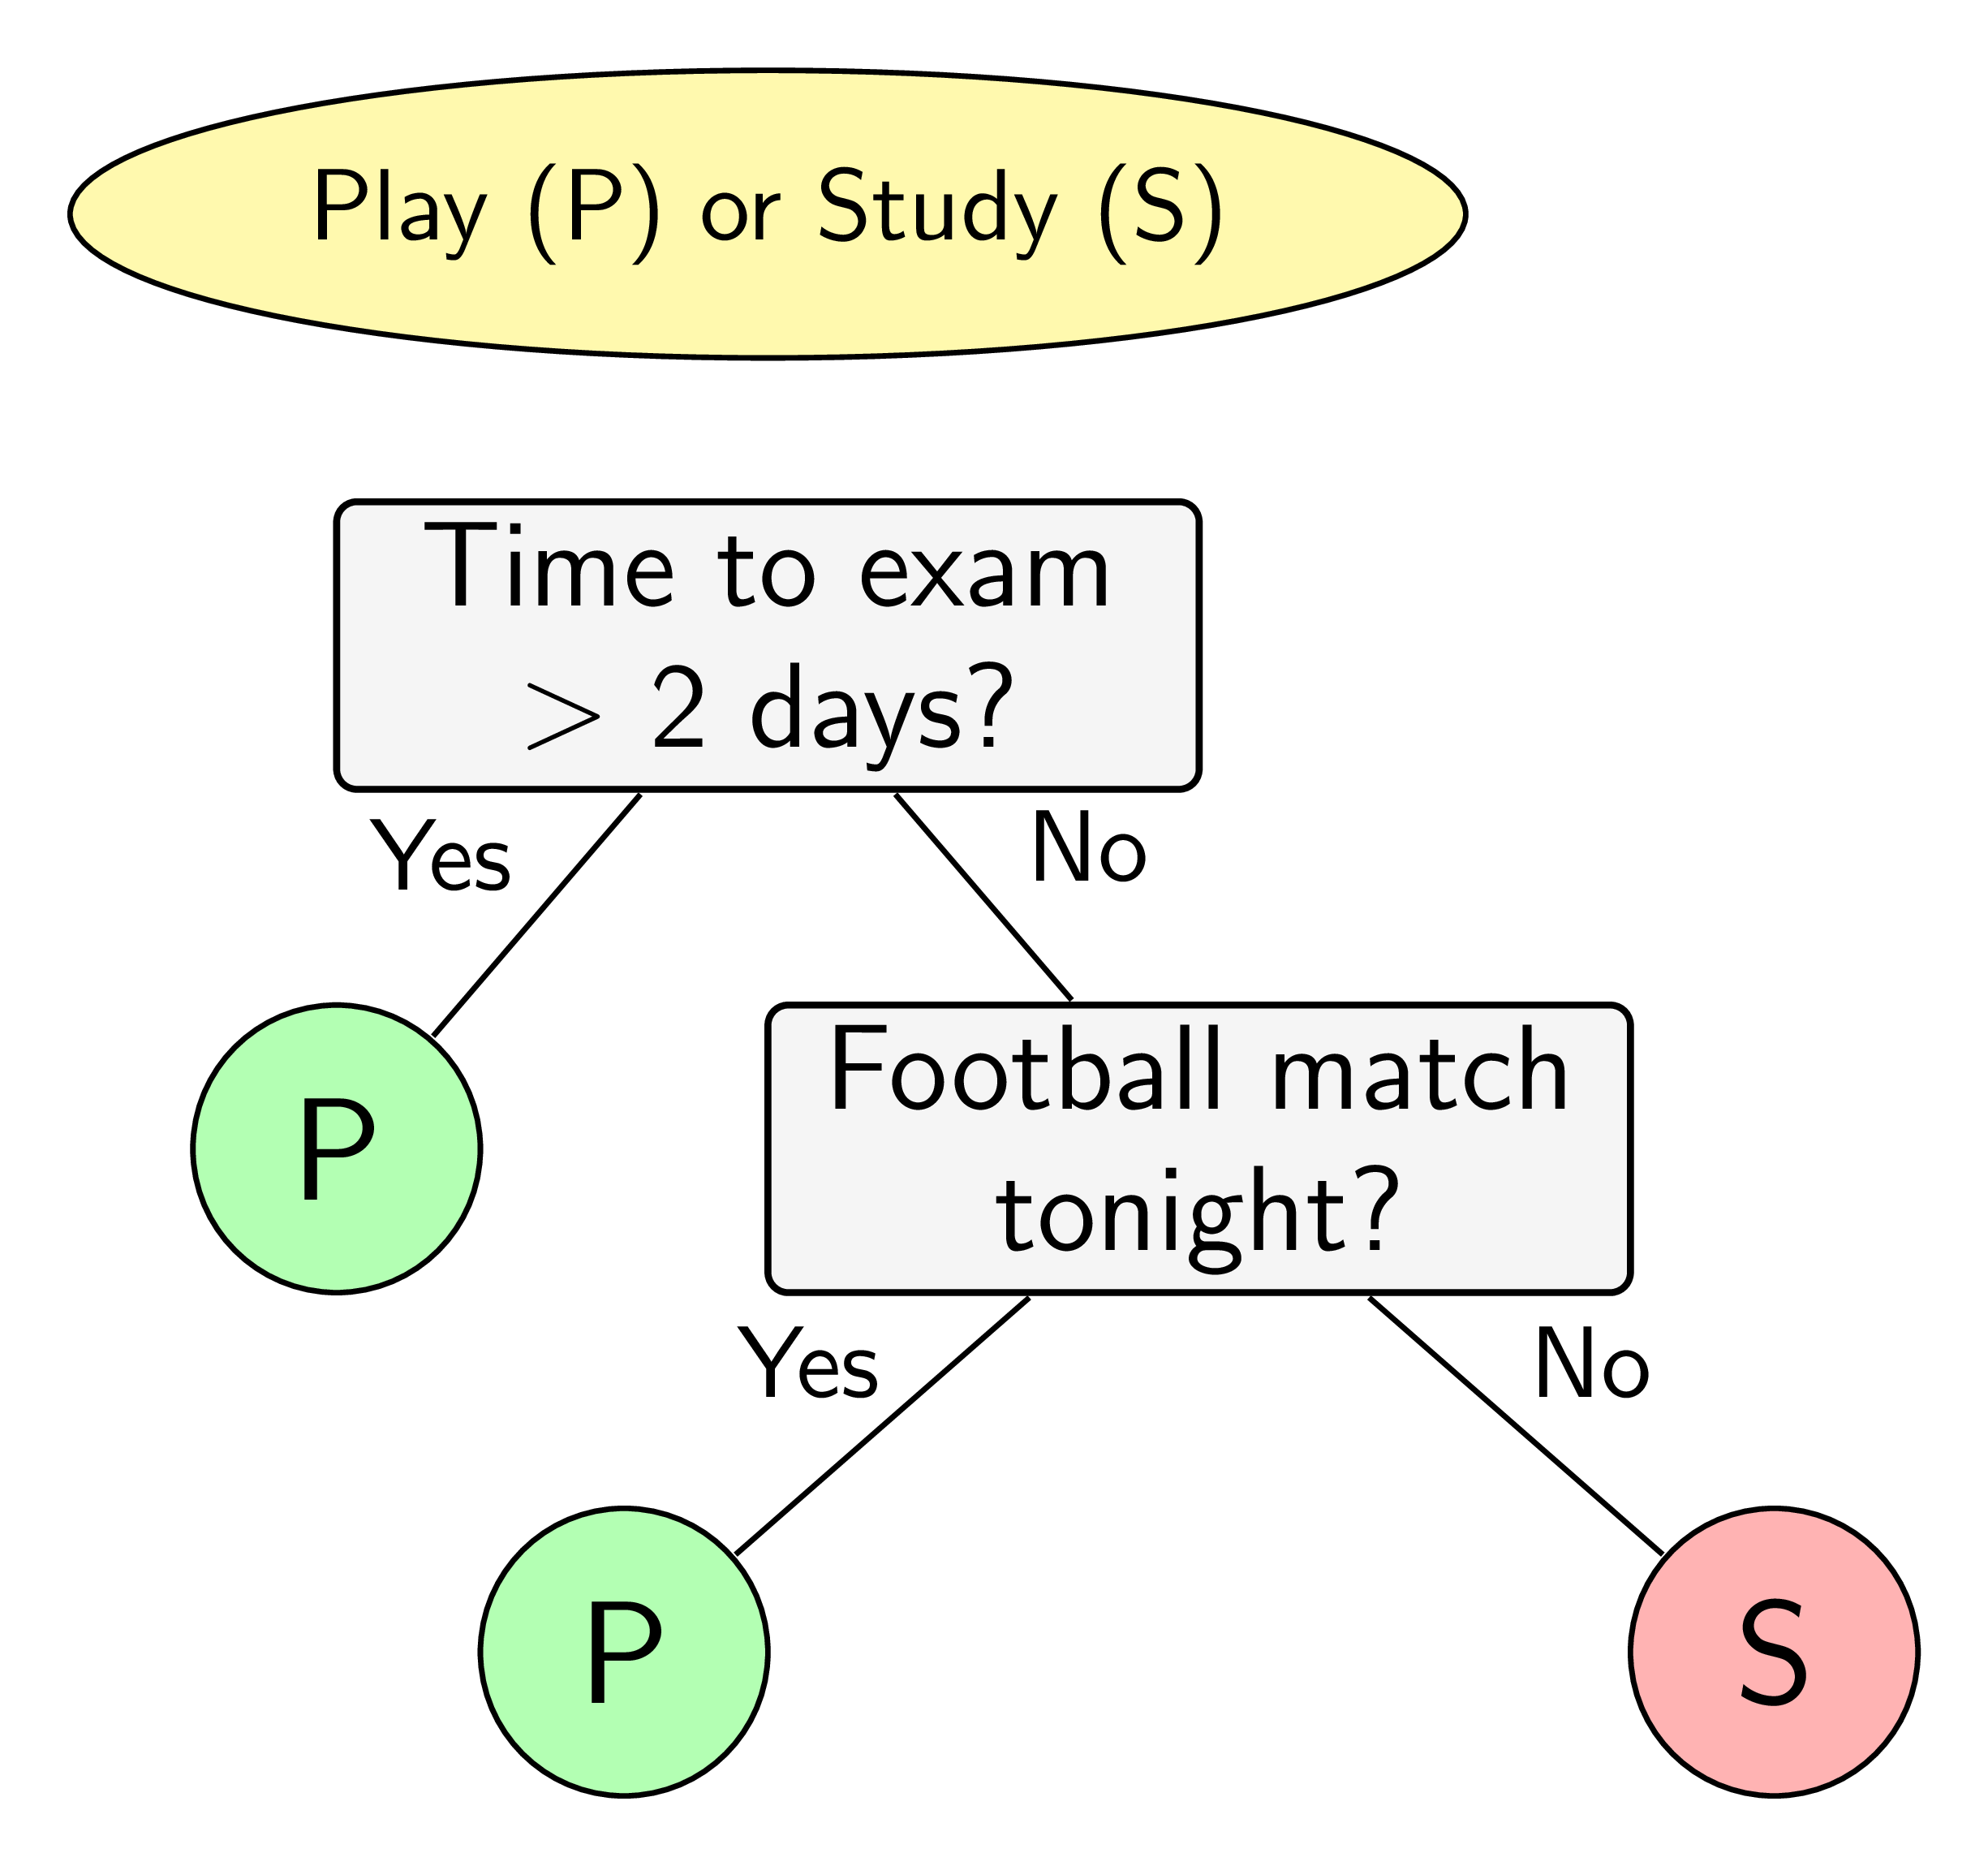
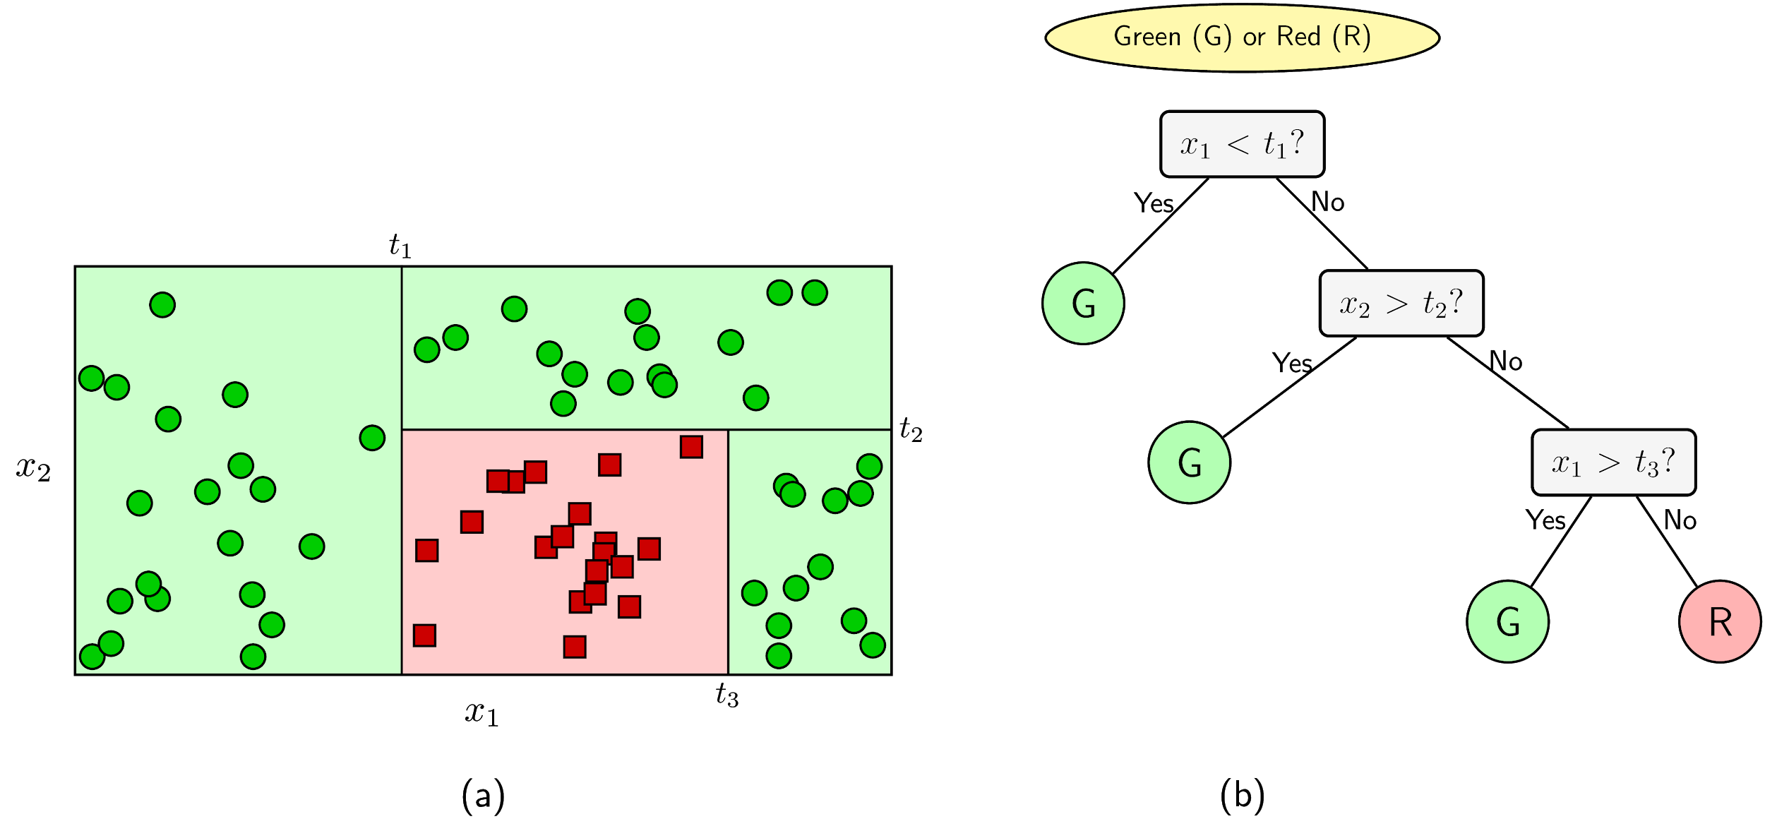
1. Giới thiệu về decision tree

Slide 5
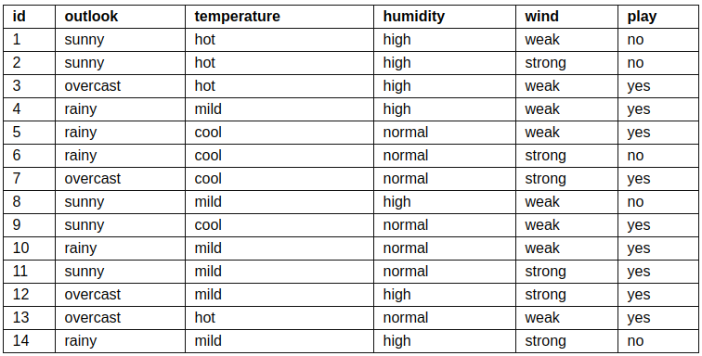
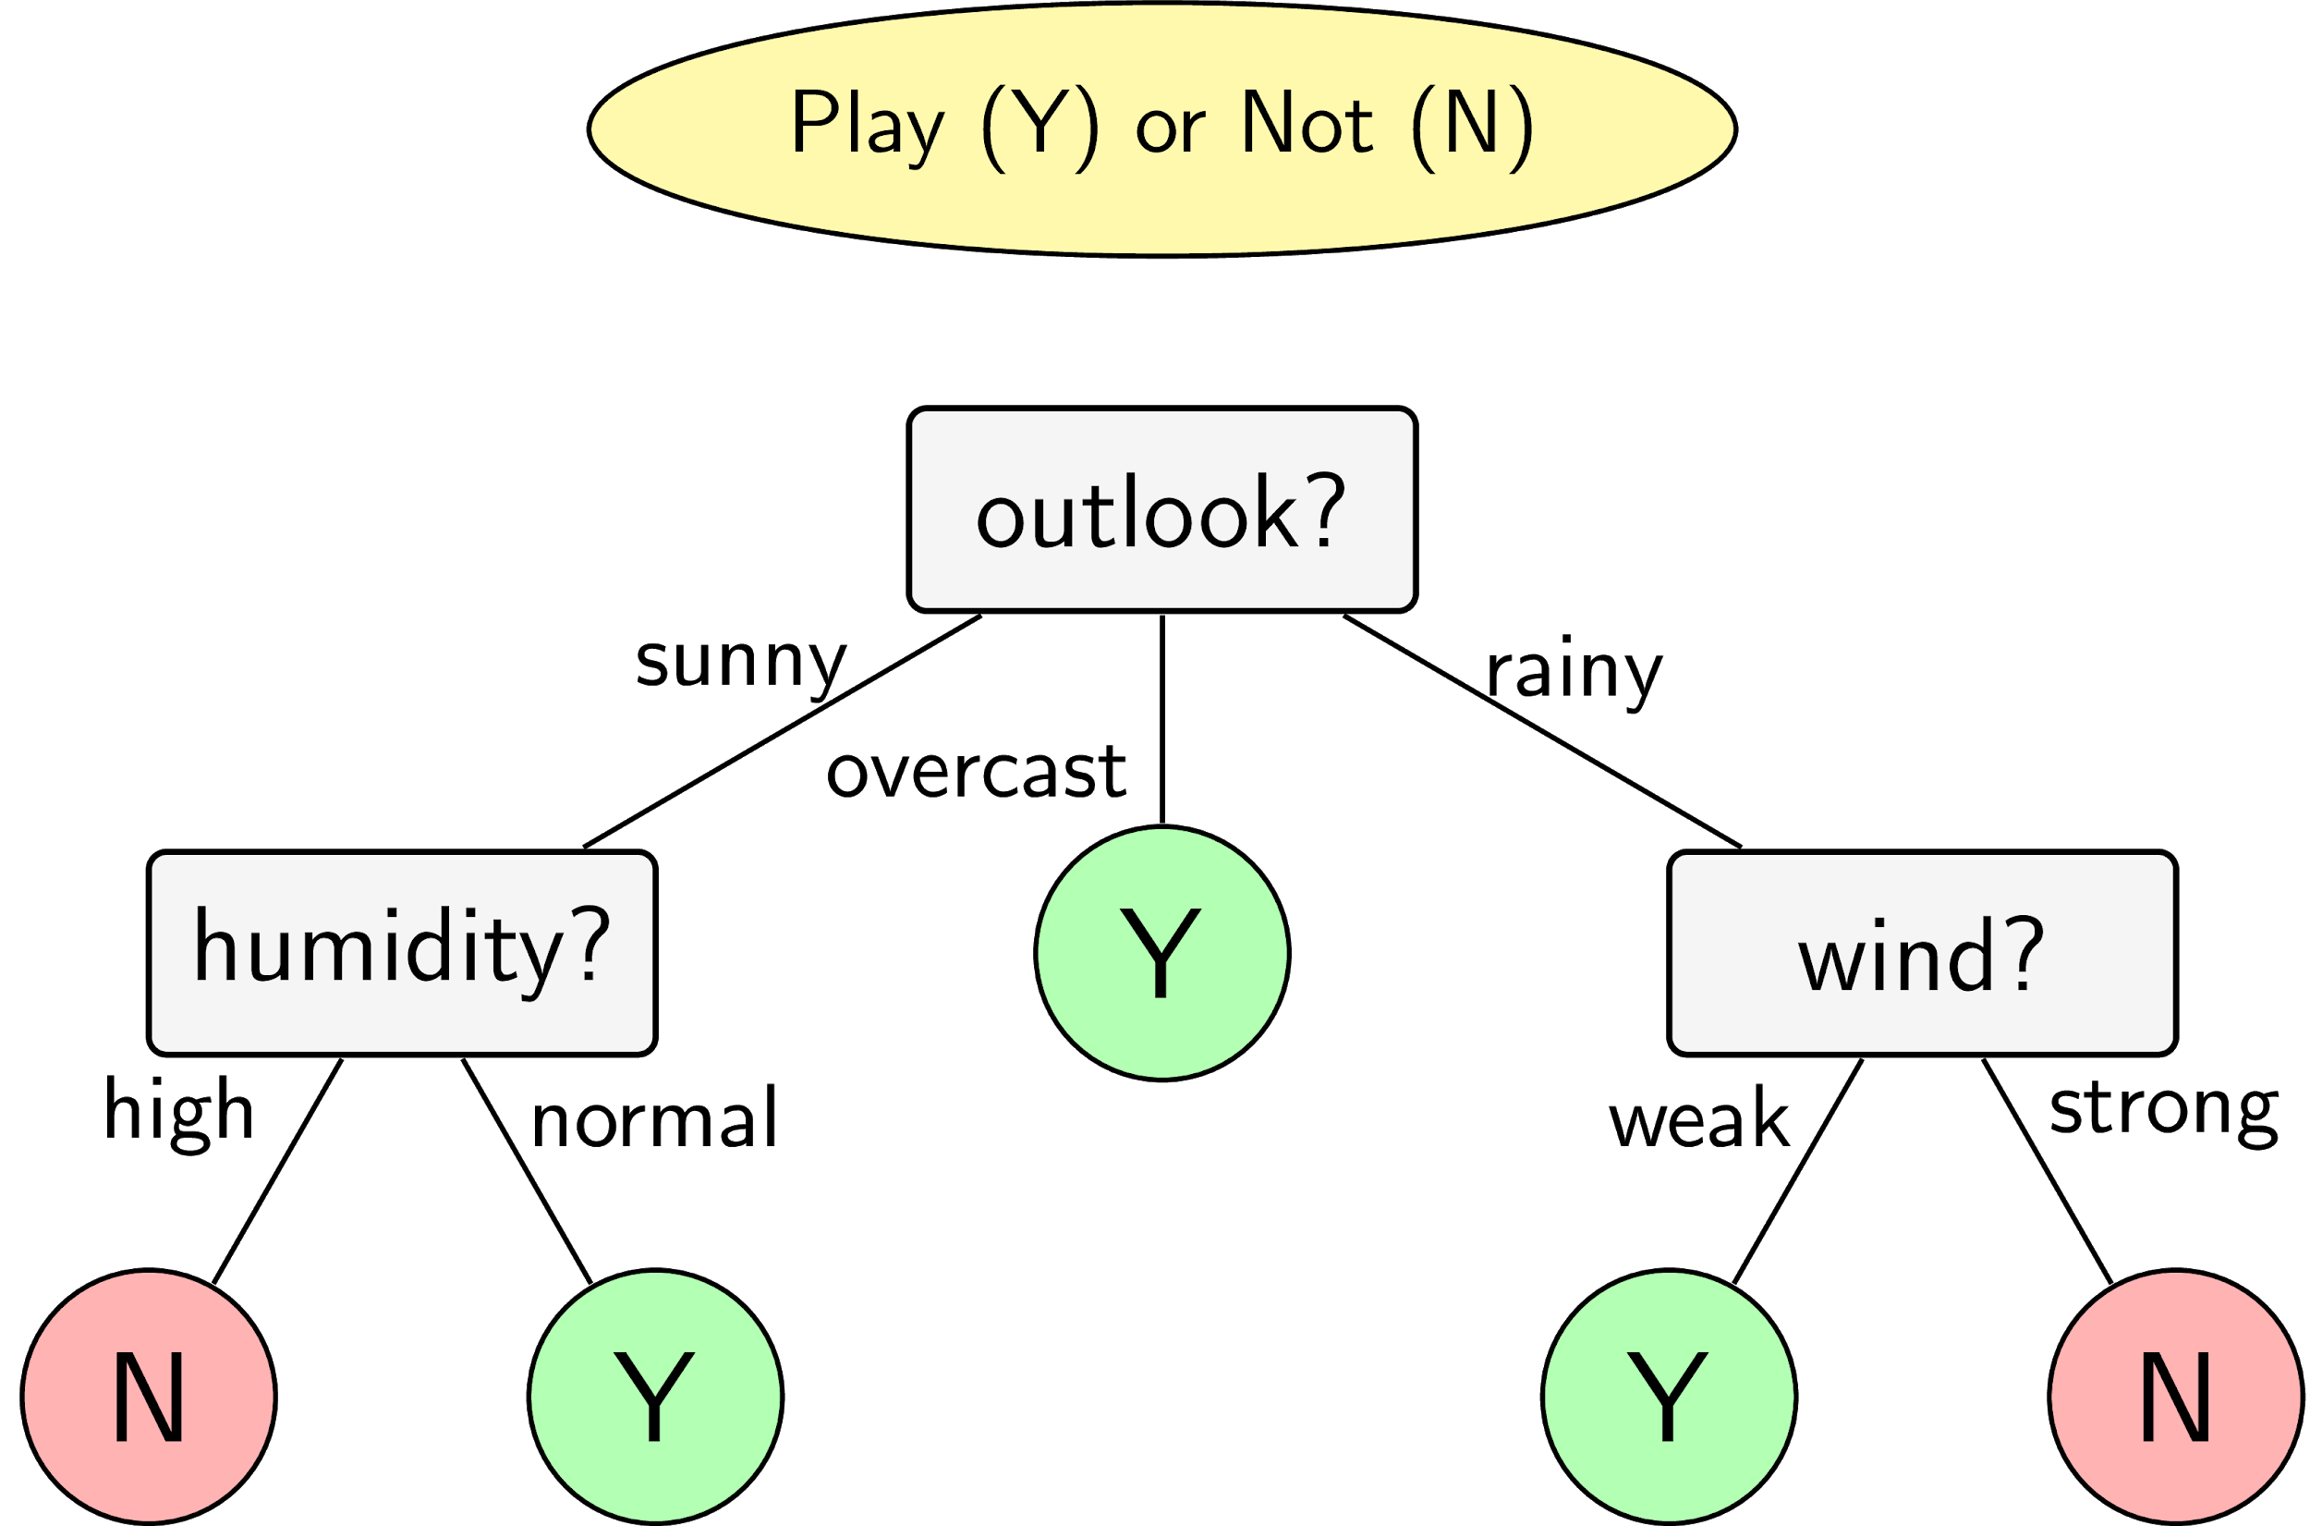
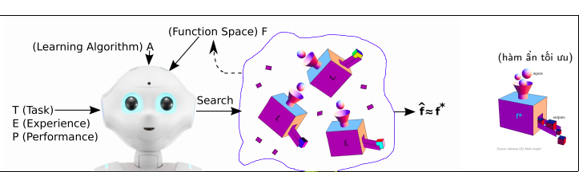
1. Giới thiệu về decision tree
Từ dữ liệu có sẵn, làm sao để tạo ra decision tree???

Slide 6
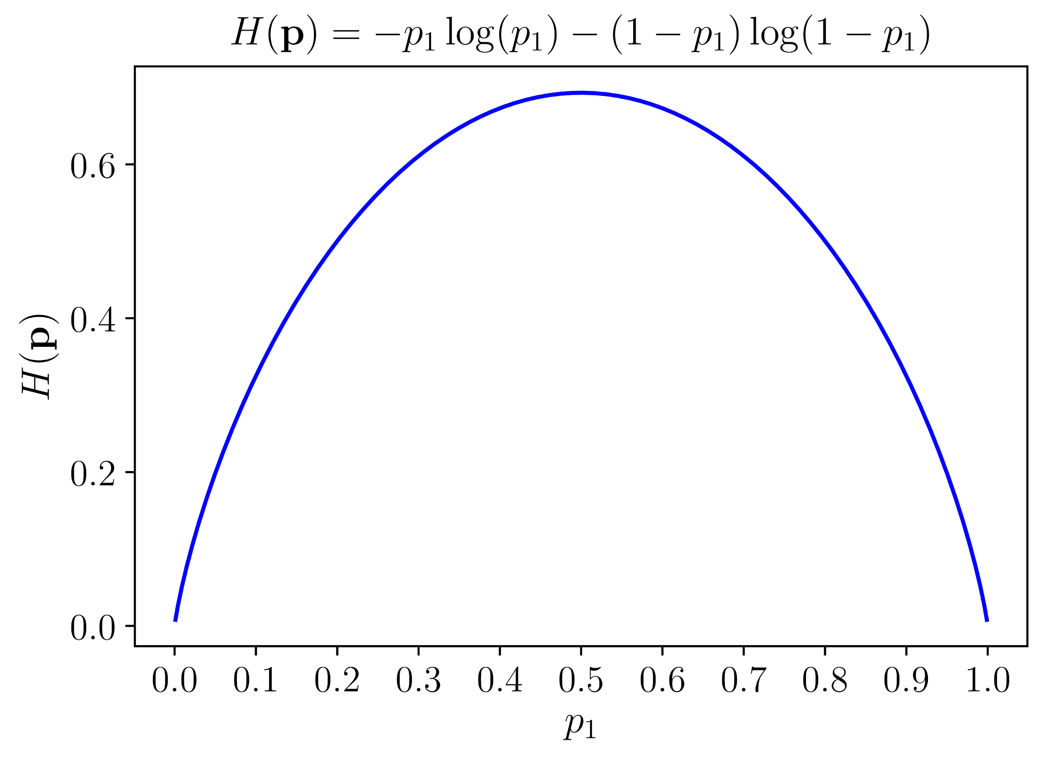

2. ID3 - classification
Hàm entropy để đo độ tinh khiết (purity) hoặc độ vẩn đục (impurity) của một cách chia nút trên cây
Trường hơp n=2

Slide 7




2. ID3 - classification
Thuật toán xây dựng cây
Information gain

Slide 8
2. ID3 - classification

Slide 9
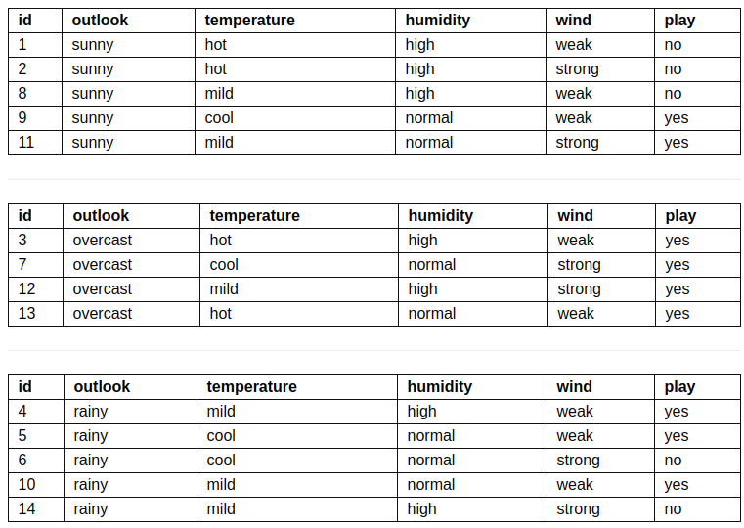
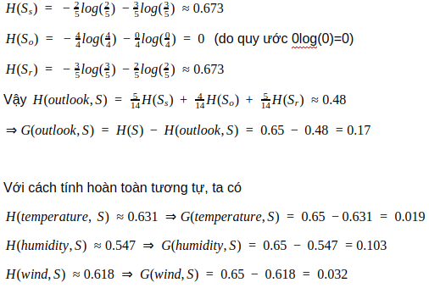
2. ID3 - classification

Slide 10
2. ID3 - classification

Slide 11
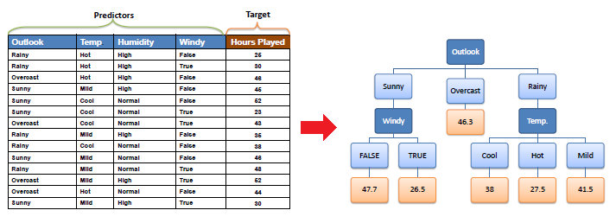
3. ID3 - regression
thay information gain bằng standard deviation reduction

Slide 12
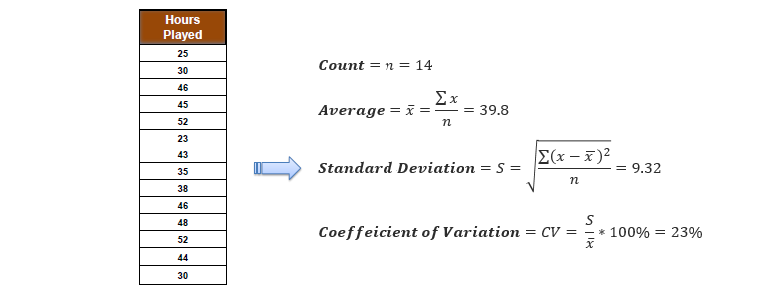
3. ID3 - regression
Độ lệch chuẩn 1 biến

Slide 13
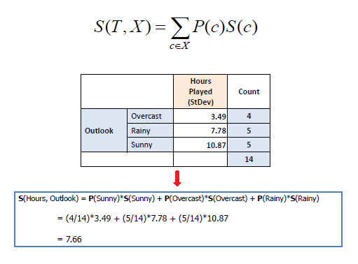
3. ID3 - regression
Độ lệch chuẩn 2 biến (target & predictor)

Slide 14
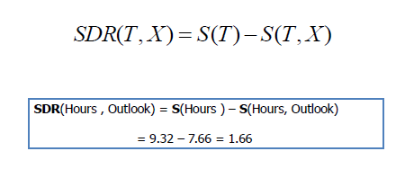
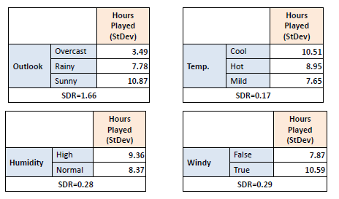
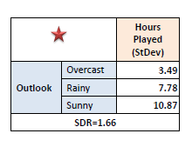
3. ID3 - regression
Độ suy giảm của độ lệch chuẩn

Slide 15
4. Điều kiện dừng của thuật toán
- Entropy =0 (hoặc độ lệch chuẩn=0)
- Hệ số sai lệch (coefficient of deviation) nhỏ hơn ngưỡng
- Node có số phần tử nhỏ hơn ngưỡng cho trước
- Chiều sâu cây vượt ngưỡng

Slide 16
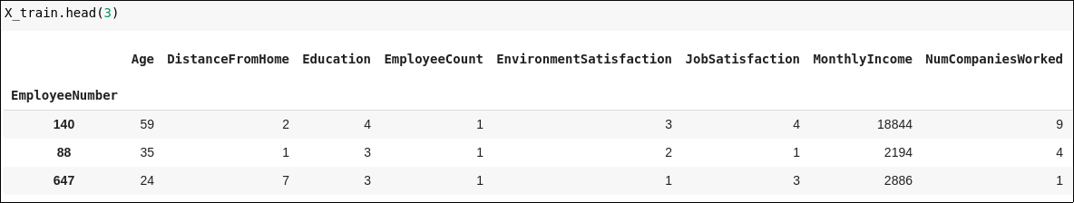
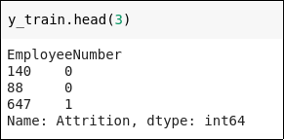

5. Decision tree trong sklearn (python)

Slide 17
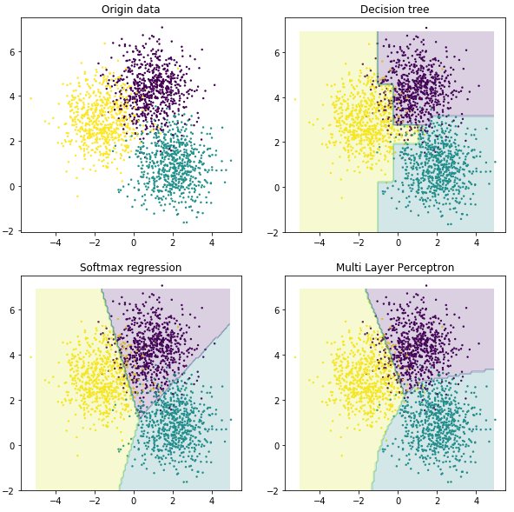
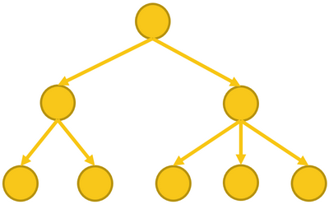
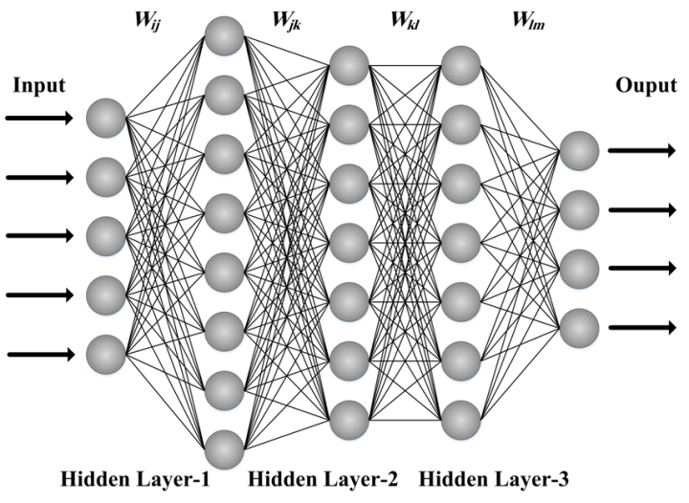
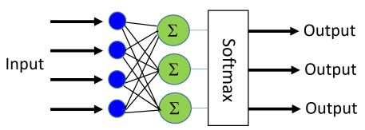
5. Review các thuật toán

